Slide 1


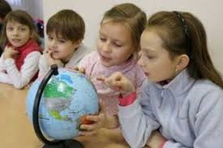
БЕЗПЕЧНЕ ОСВІТНЄ СЕРЕДОВИЩЕ ЗАКЛАДУ ОСВІТИ

Slide 2
Для школярів несприятливі впливи середовища зумовлюють:
- появу складних ситуацій у міжособистісному спілкуванні —
• конфлікти з батьками, друзями, вчителями;
• непорозуміння з оточенням тощо.
- прояви психологічного та емоційного насильства:
• ігнорування;
• приниження;
• погрози;
• недоброзичливе ставлення тощо.
- дію несприятливих чинників, пов’язаних із навчанням.

Slide 3

Освітнє середовище є частиною життєвого, соціального середовища людини, що є сукупністю всіх освітніх чинників, які безпосередньо чи опосередковано впливають на особистість у процесах навчання, виховання та розвитку; виховний простір, що формує особистість.

Slide 4
Освітнє середовище — це:
► характеристика життя всередині освітнього закладу;
► система впливів і умов формування особистості;
► система можливостей для розвитку особистості у соціальному та просторово-предметному оточенні.

Slide 5
Безпечне освітнє середовище забезпечує:
♦ наявність безпечних умов навчання та праці;
♦ комфортну міжособистісну взаємодію, сприяючи емоційному благополуччю учнів, педагогів та батьків;
♦ відсутність будь-яких проявів насильства та наявність достатніх ресурсів для їх запобігання;
♦ дотримання прав і норм фізичної, психологічної, інформаційної та соціальної безпеки кожного учасника освітнього процесу.

Slide 6
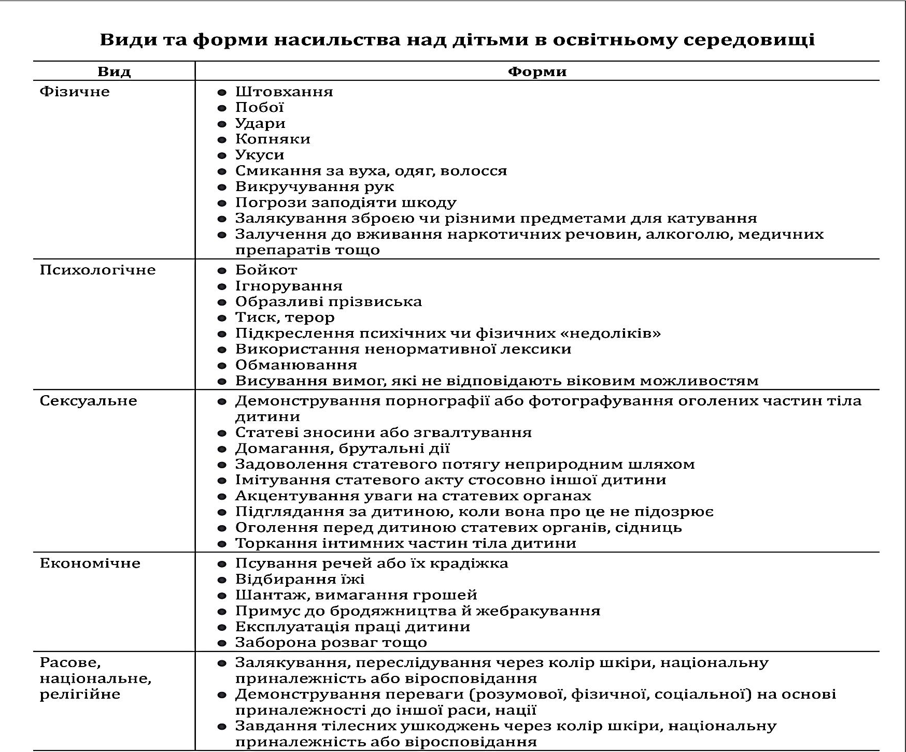

Slide 9
Основні завдання кодексу безпечного освітнього середовища:
►виявити чинники, що перешкоджають безпеці учасників освітнього процесу;
►відпрацювати систему узгоджених поглядів і уявлень учнів, педагогів, психологів, батьків на освітнє середовище школи;
►обґрунтувати умови організації безпечного освітнього середовища та вимоги (критерії) до його ефективної організації для кожного учасника освітнього процесу;
►скласти мінімальну та доступну програму навчання для учнів, педагогів, батьків;
►сформулювати конкретні рекомендації учням, педагогічним працівникам, адміністрації школи, батькам щодо організації безпечного середовища в закладі.

Slide 10
Використана література: Цюман Т. П., Бойчук Н. І. Кодекс безпечного освітнього середовища: метод. посіб. / за заг. ред. Цюман Т. П. – К. – 2018. – 56 с.
Дякую за увагу

